Slide 1
QNN 암호 분석 (차분 분석을 위한 quantum neural distinguisher 및 알려진 평문 공격)
https://youtu.be/MvODEAktxCs

Slide 2
Quantum neural distinguisher (암호공모전)
Quantum neural network based Known plaintext attack (암호연구회)
향후 계획

Slide 3
배경 지식
차분 분석이나 알려진 평문 공격 및 양자 신경망에 관한 내용
지난 세미나, 국방부 교육 등에서 언급했기 때문에 생략하겠습니다.

Slide 4
Quantum Neural Distinguisher

Slide 5
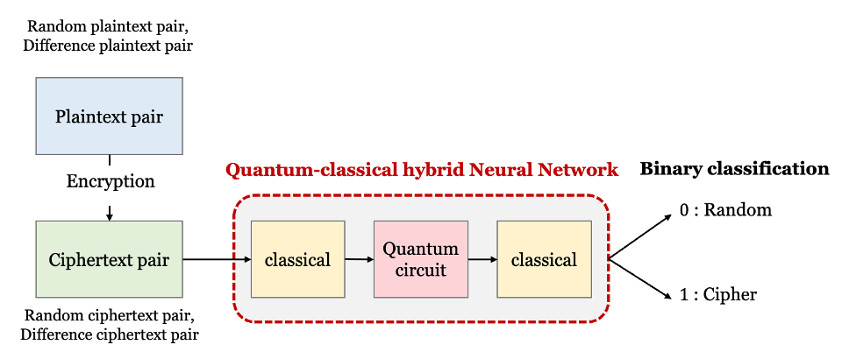
Quantum neural distinguisher
랜덤 암호문 쌍과 차분 암호문 쌍을 입력
랜덤 vs 암호문 분류 (이진 분류)
신경망이 예측한 결과 (정확도)가
0.5보다 큰 값이 나오면: 랜덤 데이터가 아닌 입력 차분에 대한 출력 차분을 갖는 암호문으로 판단
0.5이하의 값이 나오면: 차분이 존재하지 않아 학습 불가능한 랜덤 데이터 데이터로 판단
Neural distinguisher → 차분 공격에 대한 데이터 복잡도 감소!

Slide 6
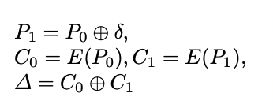

Input difference characteristic
Input difference
S-DES
$δ$ = 0x04
S-AES
$δ$ = 0x8000
Input difference
Output difference

Slide 7
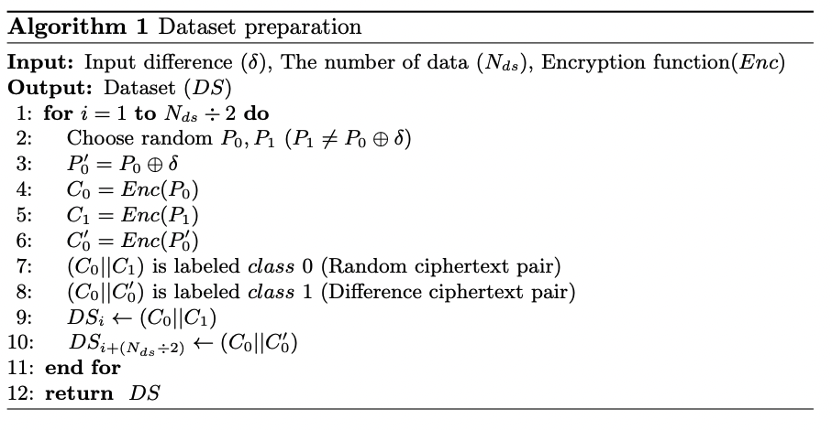

Dataset preparation
차분을 갖지 않는 랜덤 $P0, P1$ 선택
$P^{′}0 \text{=} P0 ⨁ δ$: input difference XOR
세 종류의 평문 암호화 → $C0$, $C1$, $C′0$ 생성
Labeling
$C0$ || $C1$ : 랜덤 암호문 쌍 → label 0
$C0$ || $C′0$ : 차분 암호문 쌍 → label 1
Dataset에 추가

Slide 8
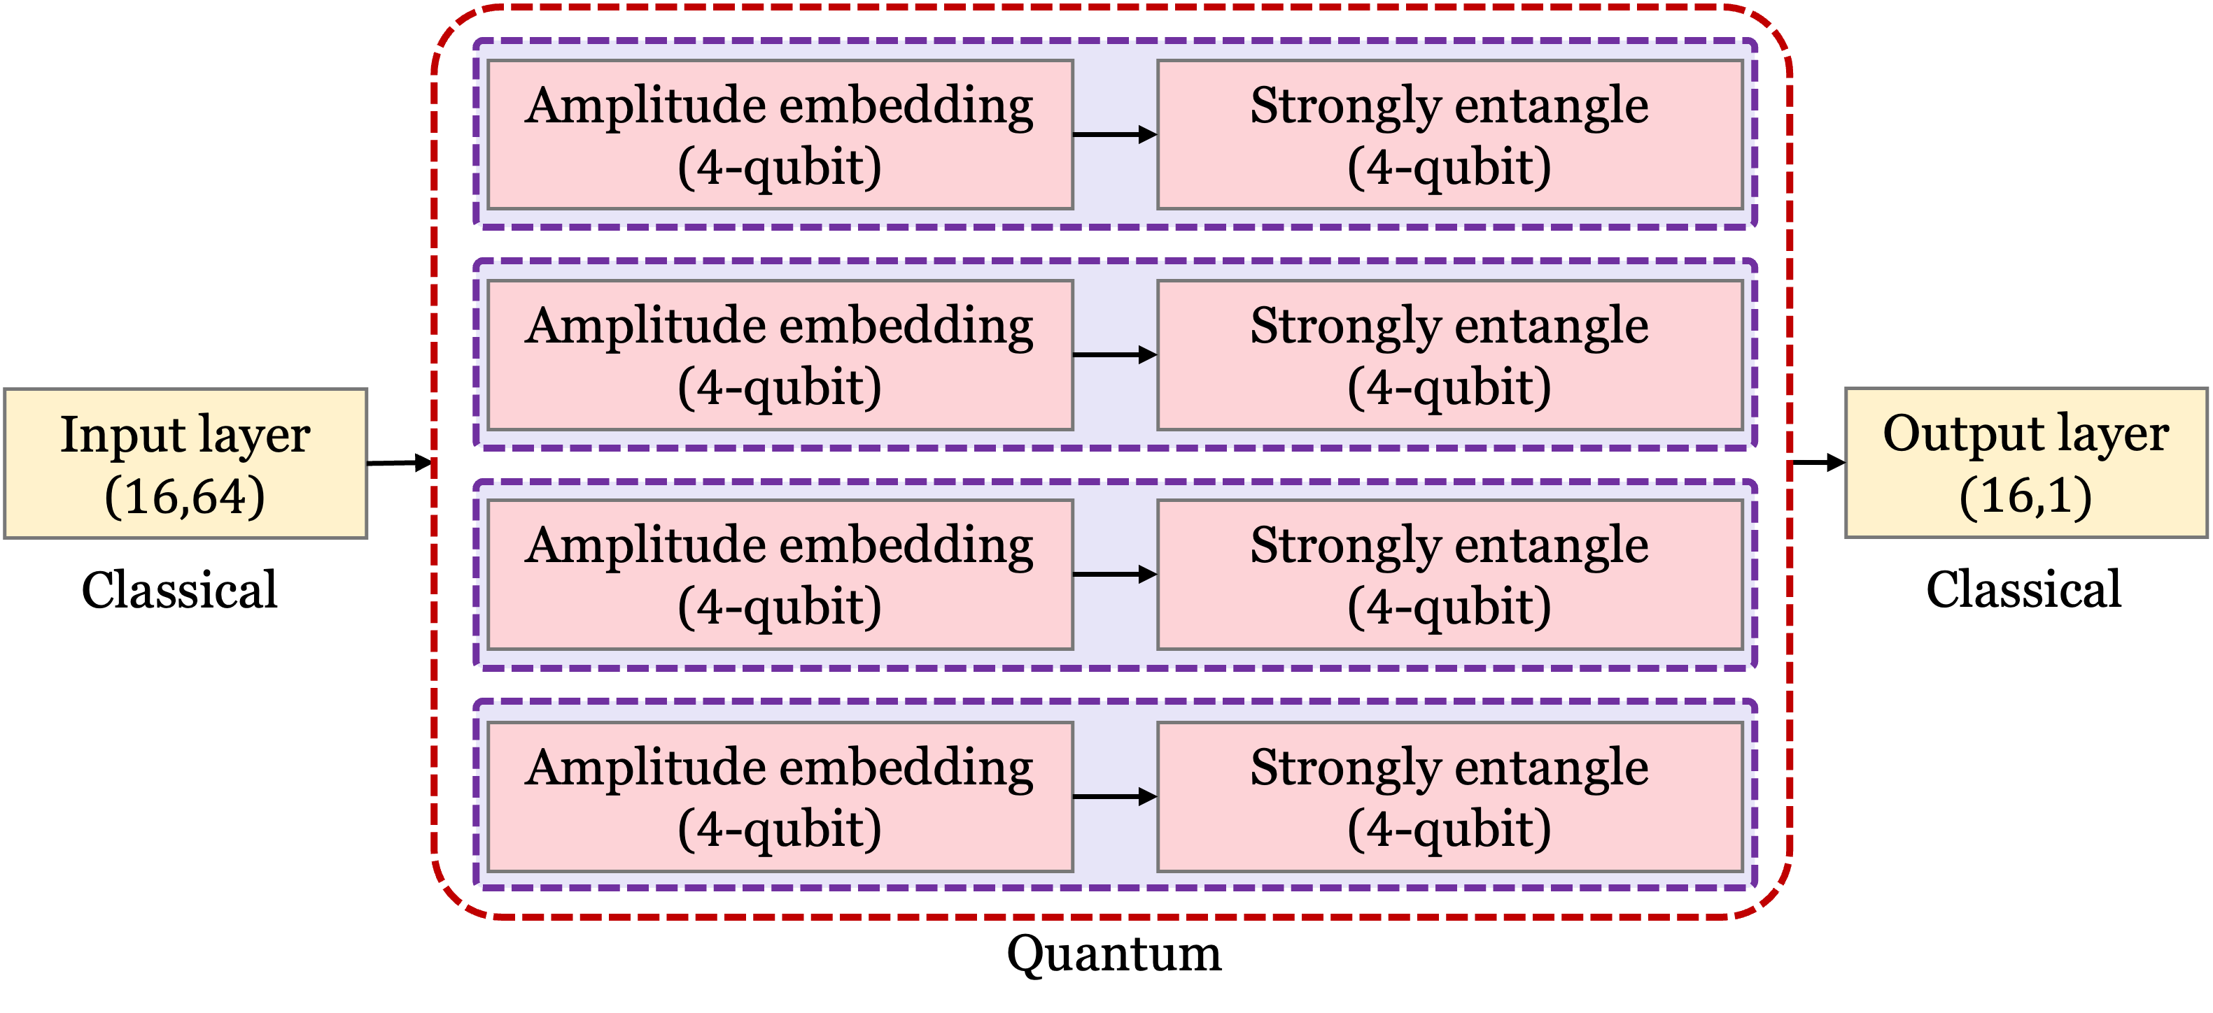
Design of Quantum Neural Distinguisher
하이브리드 신경망 구조
Qubit가 비교적 적게 필요한 Amplitude embedding circuit 사용
4-qubit 회로를 사용 → 16개의 값을 하나의 회로에 임베딩 가능
다른 회로보다 안정적인 성능을 갖는 Strongly entangle circuit 사용
입출력 레이어는 classical layer 사용
입력은 8-bit 평문 (S-DES) 쌍일 경우 16-bit → 16 neuron
출력은 이진 분류 → 1 neuron

Slide 9
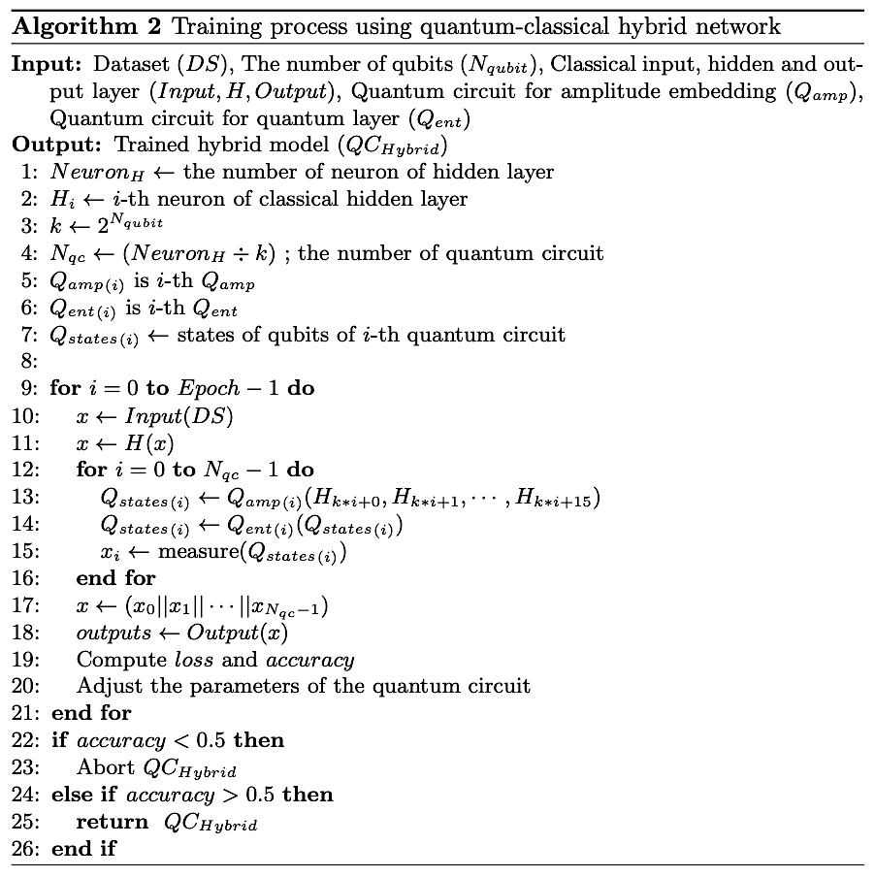
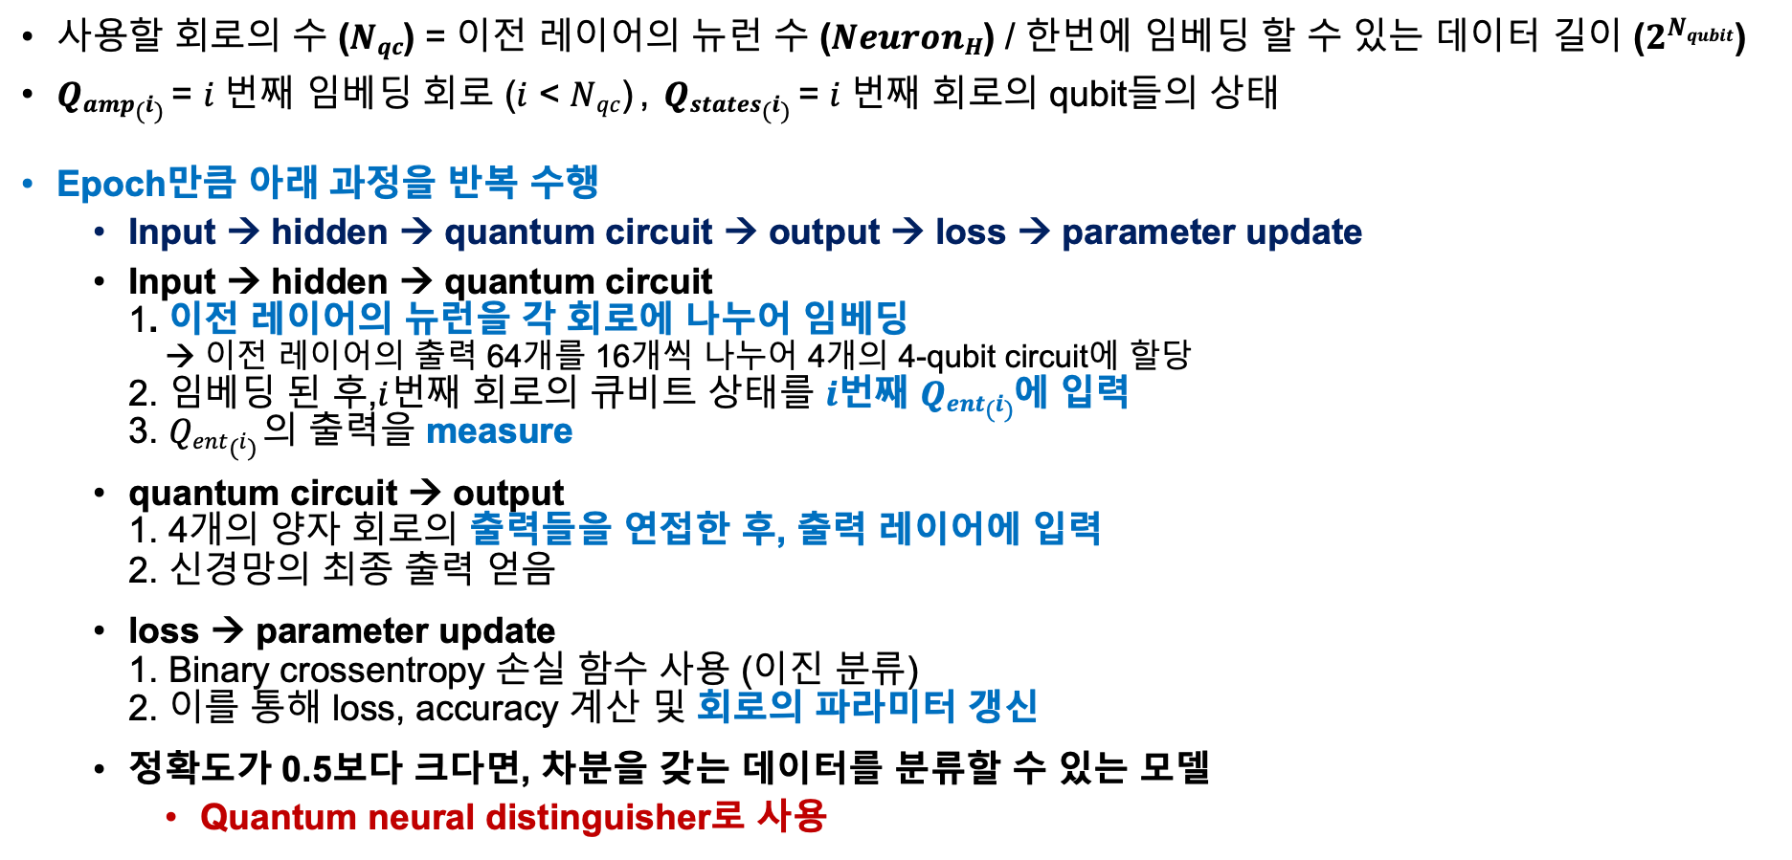
Training
사용할 회로의 수 ($Nqc$) = 이전 레이어의 뉴런 수 ($NeuronH$) / 한번에 임베딩 할 수 있는 데이터 길이 ($2^{Nqubit}$)
$Qamp(i)$= $i$번째 임베딩 회로 ($i$ < $Nqc$) , $Qstates(i)$= $i$번째 회로의 qubit들의 상태
Epoch만큼 아래 과정을 반복 수행
Input → hidden → quantum circuit → output → loss → parameter update
Input → hidden → quantum circuit 1. 이전 레이어의 뉴런을 각 회로에 나누어 임베딩 → 이전 레이어의 출력 64개를 16개씩 나누어 4개의 4-qubit circuit에 할당 2. 임베딩 된 후,$i$번째 회로의 큐비트 상태를 $i$번째 $Qent(i)$에 입력 3. $Qent(i)$의 출력을 measure
quantum circuit → output 1. 4개의 양자 회로의 출력들을 연접한 후, 출력 레이어에 입력 2. 신경망의 최종 출력 얻음
loss → parameter update 1. Binary crossentropy 손실 함수 사용 (이진 분류) 2. 이를 통해 loss, accuracy 계산 및 회로의 파라미터 갱신
정확도가 0.5보다 크다면, 차분을 갖는 데이터를 분류할 수 있는 모델
Quantum neural distinguisher로 사용

Slide 10
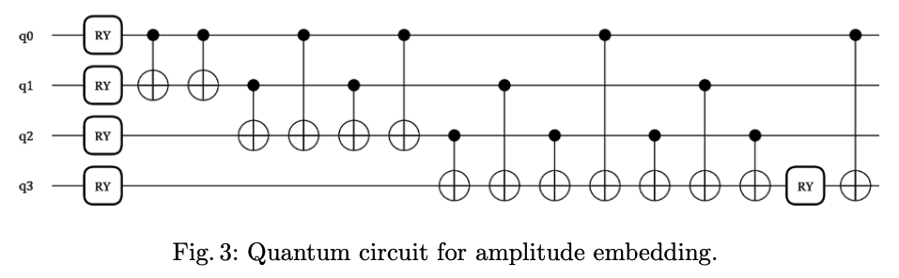

Quantum layer - amplitude embedding
임베딩 회로
변경될 수 있는 파라미터가 아니라, 입력된 고전 데이터가 파라미터로 쓰임
$RY$회전 게이트와 얽힘을 위한 $CNOT$ 게이트로 구성
16개의 데이터를 큐비트의 상태 벡터 (길이가 16)로 임베딩
64개의 입력 데이터가 있다면, amplitude embedding circuit 4개 필요

Slide 11
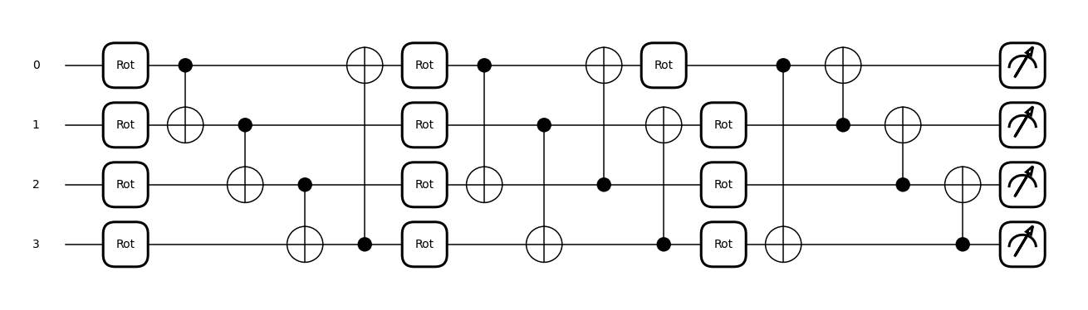

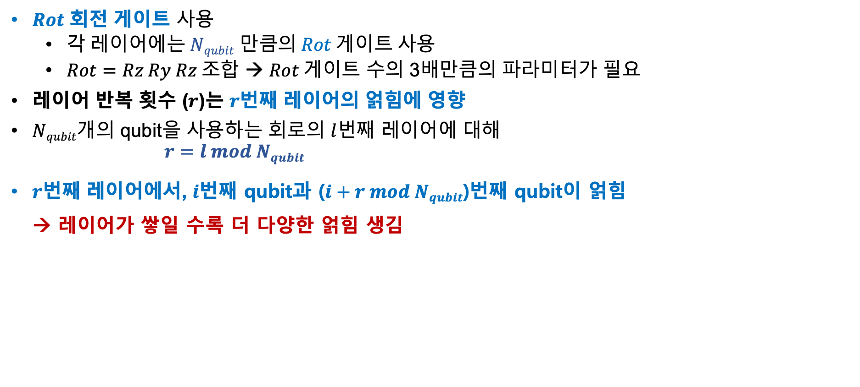



Quantum layer – strongly entangling circuit
$Rot$ 회전 게이트 사용
각 레이어에는 $Nqubit$ 만큼의 $Rot$게이트 사용
$Rot=Rz Ry Rz$조합 → $Rot$게이트 수의 3배만큼의 파라미터가 필요
레이어 반복 횟수 ($r$)는 $r$번째 레이어의 얽힘에 영향
$Nqubit$개의 qubit을 사용하는 회로의 $l$번째 레이어에 대해 $r=l mod Nqubit$
$r$번째 레이어에서, $i$번째 qubit과 ($i+r mod Nqubit$)번째 qubit이 얽힘 → 레이어가 쌓일 수록 더 다양한 얽힘 생김
$$⋯$$
$1$-th layer
$2$-th layer
$3$-th layer

Slide 12

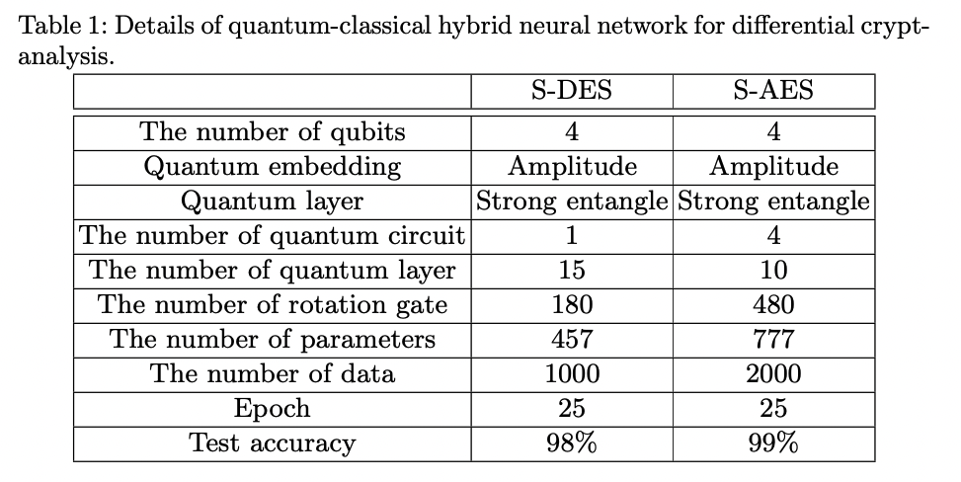
실험 결과 1
차분분석을 위한 quantum neural distinguisher 실험 결과
두 암호에 대해 Qubit 수, embedding layer와 quantum layer 종류, epoch 동일
2-qubit은 성능 미달, 8-qubit은 너무 느린 실행 속도
전체 파라미터의 수는 고전 신경망의 파라미터 수까지 더해진 값
회로의 파라미터 수는 the number of rotation gate 와 동일
S-DES
양자 회로 1개
양자 레이어 수 15개
회전 게이트의 수 = 1 x 3 x 4 x 15 = 180
학습 데이터 수 1000개
Test accuracy : 98%
S-AES
양자 회로 4개
양자 레이어 수 10개
회전 게이트의 수 = 4 x 3 x 4 x 10 = 480
학습 데이터 수 2000개 (S-DES에 비해 많은 데이터 필요)
Test accuracy : 99%
회전 게이트의 수 구하는 수식

Slide 13
실험 결과 1
S-AES가 S-DES에 비해 더 많은 데이터와 회로 수 그리고 더 많은 파라미터 필요
하이브리드 신경망 사용
진폭 임베딩을 사용하고 quantum-only 구조를 사용하지 않음으로써 필요한 큐비트 수 줄임
히든 레이어를 더 줄이면, 큐비트를 더 절약할 수 있음
Strongly entangling layer가 random, basic layer에 비해 회전 게이트 및 얽힘이 많고 정해진 구조 → 더 안정적임
입력 차분을 다른 값으로 설정할 경우, 0.5에 가까운 값이 나옴

Slide 14
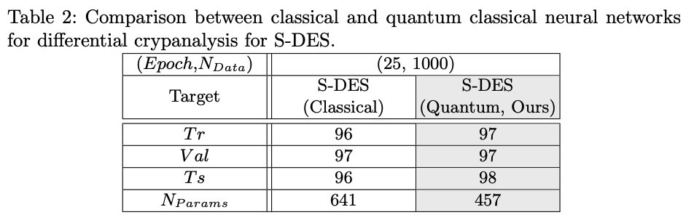
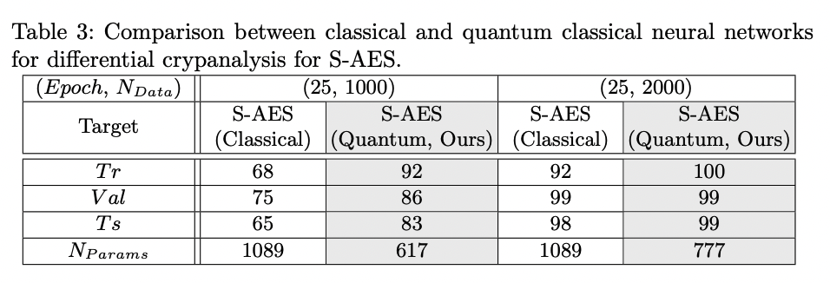
실험 결과 2
고전 신경망과 비교한 결과, 같은 epoch과 데이터 수에 대해 더 높은 정확도, 더 적은 파라미터 달성
S-DES
데이터 수 1000개에 대해 quantum이 2% 더 높은 정확도 달성
고전 distinguisher에 비해 파라미터 수 28.7% 감소
S-AES
데이터 수를 1000개로 하면 quantum이 18% 더 높은 정확도 달성, 파라미터 수 43% 감소
데이터 수를 2000개로 하면 quantum이 1% 더 높은 정확도 달성, 파라미터 수 28.6% 감소
이러한 quantum advantage를 얻올 수 있는 이유
Qubit의 데이터 표현 범위가 더 풍부 (블로흐 구면 위의 모든 점을 표현 가능) → 정확도 향상
모든 노드가 연결된 classical MLP와 다르게 quantum circuit은 특정 수만큼의 게이트와 파라미터를 요구 → 파라미터 감소

Slide 15
향후 계획
S-present, PIPO, CHAM에 대한 quantum neural distinguisher 구현 → 부채널 공모전

Slide 16
Quantum Neural Network based known plaintext attack

Slide 17


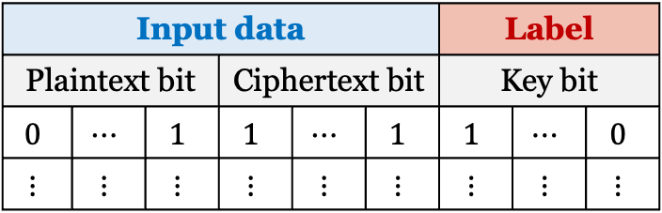

Quantum-classical hybrid NN을 이용한 알려진 평문 공격
Dataset
(plaintext, ciphertext) 쌍 그리고 key를 비트로 표현
Input data : (plaintext, ciphertext) bit
Label : key bit
Pennylane + Tensorflow-keras 사용
양자 레이어와 고전 레이어를 결합하여 hybrid network 구성
양자 레이어 : 임베딩 + 파라미터화 된 양자 레이어
고전 신경망의 손실 함수, 최적화 함수 사용 가능
모든 비트에 대한 BAP(비트별 정확도)가 0.5 이상이면 공격 성공
Input data |  |  |  |  |  | Label
Plaintext bit |  |  | Ciphertext bit |  |  | Key bit
$$0$$ | $$⋯$$ | $$1$$ | $$1$$ | $$⋯$$ | $$1$$ | $$1$$ | $$⋯$$ | $$0$$
$$⋮$$ | $$⋮$$ | $$⋮$$ | $$⋮$$ | $$⋮$$ | $$⋮$$ | $$⋮$$ | $$⋮$$ | $$⋮$$
Embedding
Parameterized
Hybrid Neural Network
Predicted key bit
$$0$$
Input data
Plaintext || Ciphertext
Classical NN
Quantum Circuit
Classical NN
$$⋮$$
Tensorflow-keras
Pennylane
Tensorflow-keras
$$1$$

Slide 18
Quantum-classical hybrid NN을 이용한 알려진 평문 공격
Hybrid network
Qubit 절약, 학습 시간 절감, quantum-only 보다 더 안정적인 성능
Library
Tensorflow-keras와 pennylane 결합
Device
Pennylane의 default.qubit (default simulator), default.mixed (noise simulator, 실험 예정)
Quantum circuit
Amplitude layer
qubit 절약하기 위해 사용
Random, Strongly entangling
Random은 얽힘이 다양
Strongly는 회전 게이트가 3배, 레이어를 쌓을 수록 얽힘이 강함
Basic circuit은 두 가지 특징을 모두 가져서 제외 (얽힘이 너무 단순 + 회전 게이트 적음)
Shots = 1000
이 외의 변경 가능한 요소
Quantum layer 수, circuit 수, qubit 수, data 수, 고전 레이어 수 변경하며 실험

Slide 19
Details of quantum-classical hybrid neural network
Quantum (Random)
Quantum (Strongly)
 |  |  | Description
Quantum circuit | Amplitude + Random | Amplitude + Strongly | Qubit 절약 위해 amplitude embedding 다양한 얽힘 (random) 더 많은 회전 게이트와 강한 얽힘 (strongly)
# of qubit | 4 | 4 | 2-qubit은 충분한 성능 X 8-qubit은 실행 시간이 많이 소요 따라서, 4-qubit이 적절
# of quantum layer | 10 | 10 | 5-bit key까지는 5개의 quantum layer 가능 그 이상은 10~15개 적용 필요 → 1 epoch에 약 2~3만 초 20개는 학습 소요 시간 매우 증가 → 1 epoch에 약 4~5만 초
Architecture of classical hidden layer | 128, 128, 128, 32 | 128, 128, 128, 64 | 실험 통해 적절하게 설정
# of circuit | 2 | 4 | Classical hidden layer의 구조와 # of qubit에 의해 결정 2~4개가 적당한 것으로 생각 더 늘릴 경우 학습 소요 시간 매우 증가
# of parameters | 43956 | 44276 | Quantum circuit의 parameter는 매우 적으므로 classical layer가 많을 수록 크게 증가 Classical NN의 # of parameter : 55092
# of data | 28500 | 19950 | -

Slide 20
































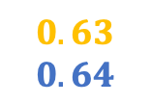



























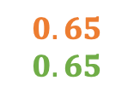










Classical vs Quantum
Classical (MLP, # of data : 28500, # of param : 55092)
Quantum (Random, # of data : 28500, # of param : 43956)
Classical (MLP, # of data : 19950, # of param : 55092)
Quantum (Strongly, # of data : 19950, # of param : 44276)
Quantum NN의 학습 시간이 매우 오래 걸려서, classical과 quantum에 대해 25 epoch만 학습한 후 결과 비교
Random과 Strongly entangling layer에 대해 실험 → 회로 개수, quantum layer 수 변경하며 실험 중
Classical과 quantum NN이 거의 비슷한 성능을 보이지만, 파라미터 수는 10000개 이상 적음
데이터 수가 상대적으로 적은 경우 (19950), quantum이 평균적으로 1% 더 높은 정확도 달성
BAP
BAP가 낮음 (안전 비트)
BAP가 높음 (취약 비트)
$$1.0$$
$$0.9$$
$$0.8$$
$$0.65$$
$$0.65$$
$$0.62$$
$$0.6$$
$$0.61$$
$$0.67$$
$$0.67$$
$$0.64$$
$$0.56$$
$$0.58$$
$$0.53$$
$$0.51$$
$$0.81$$
$$0.8$$
$$0.57$$
$$0.55$$
$$0.58$$
$$0.58$$
$$0.84$$
$$0.85$$
$$0.79$$
$$0.75$$
$$0.7$$
$$0.6$$
$$0.5$$
BAP
$$1st$$
$$2nd$$
$$3rd$$
$$4th$$
$$5th$$
$$6th$$
$$7th$$
$$8th$$
$$9th$$
$$10th$$
$$1.0$$
$$0.9$$
$$0.8$$
$$0.63$$
$$0.64$$
$$0.56$$
$$0.58$$
$$0.6$$
$$0.6$$
$$0.66$$
$$0.66$$
$$0.55$$
$$0.55$$
$$0.51$$
$$0.55$$
$$0.78$$
$$0.8$$
$$0.56$$
$$0.53$$
$$0.59$$
$$0.58$$
$$0.85$$
$$0.83$$
$$0.71$$
$$0.72$$
$$0.7$$
$$0.6$$
$$0.5$$
$$1st$$
$$2nd$$
$$3rd$$
$$4th$$
$$5th$$
$$6th$$
$$7th$$
$$8th$$
$$9th$$
$$10th$$

Slide 21
결론
양자 인공지능을 위한 다양한 양자 컴퓨팅 환경 및 SDK 분석
시뮬레이터, 하드웨어, 회로 동작 시간, 지원 라이브러리 등을 비교 분석
이에 따라 양자 인공지능 기반의 암호 분석에 적합한 플랫폼 선택
Pennylane과 tensorflow-keras를 활용하여 quantum-classical hybrid network 기반의 암호분석 수행
현재는 noise가 없는 simulator 사용
Quantum layer에 대한 여러 요소들을 고려하여 실험 진행
Quantum advantage 얻음
데이터가 상대적으로 적은 경우, quantum 방식이 더 적은 파라미터로 1% 더 높은 정확도를 달성
조금 더 많은 데이터를 사용한 경우, quantum 방식이 더 적은 파라미터로 동일 정확도 달성
그러나, 학습에 소요되는 시간이 매우 크다는 한계점 존재

Slide 22
어려움..
가속화 시뮬레이터 (Lightning.qubit)
Strongly entangling layer에는 역전파에서의 자동 미분을 지원하지 않는다는 에러 발생하여 사용 불가
학습 시간이 너무 오래 걸려서 다양한 실험을 해보기가 어려움
데이터를 1차 결과물의 약 반정도 (3만개 미만)를 사용하여도 1 epoch에 2~3만 초 정도 소요
30 epoch까지도 잘 돌아가다가 갑자기 layer 에러가 발생하는 경우 존재 (로컬)
그러나, 다시 실행하거나 다른 컴퓨터에서 실행시킬 경우 같은 코드여도 에러가 발생하지 않기도 함 → 아직 원인 파악은 하지 못했습니다..
*교수님 혹시 여기를 보고 계시다면, 이 내용을 암호연구회 발표 자료에 추가해야 할지 여쭤봐도 될까요..

Slide 23
향후 계획
Noise simulator (default.mixed) 사용
→ 양자 컴퓨터의 noise를 고려 → 그러나 Random layer에만 적용 가능
다른 암호 분석 (S-AES 등) 후, classical NN과의 비교
현재, classical 보다 더 적은 파라미터 사용
동일 정확도 (# of data : 28500) 및 1% 더 높은 정확도 (# of data 19950) 달성
# of parameter 및 정확도에 대한 quantum advantage 확인 완료
모델 최적화, 데이터 수 증가, epoch 증가 실험 → 1차 결과물과 동일한 조건에 대한 quantum advantage를 얻을 수 있는지 확인
Quantum AI를 활용한 암호 분석의 한계점 도출

Slide 24
감사합니다.

